Slide 1
BÀI 10
HOÀN THIỆN BẢNG TÍNH

Slide 2
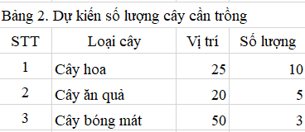
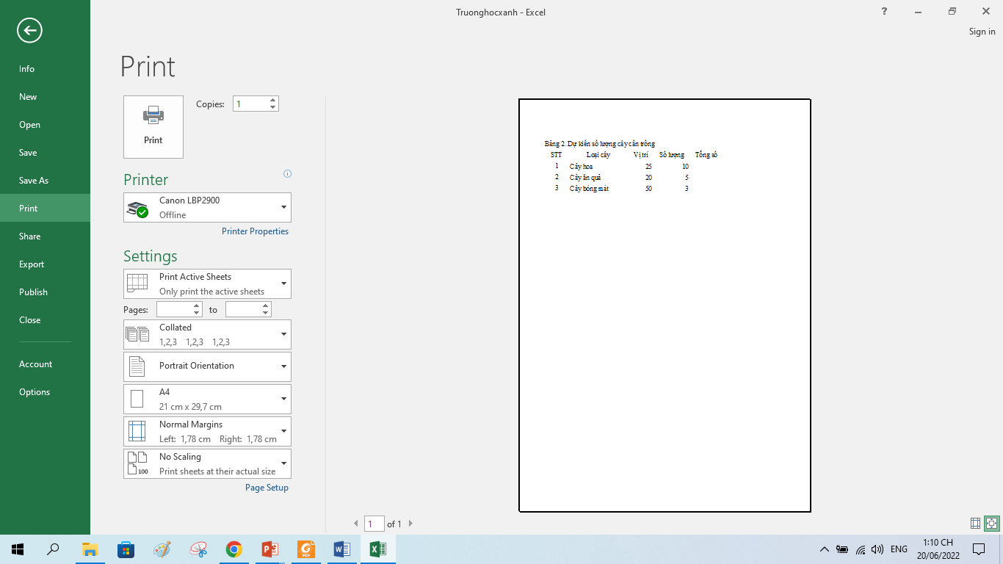
HOẠT ĐỘNG 1
Làm quen với lệnh định dạng dữ liệu (Forrmat Cells)
Bạn An in dữ liệu trong Bảng 2. Dự kiến số lượng cây cần trồng (hình 10.1a) ra giấy nhưng kết quả nhận được là bảng dữ liệu không có các đường kẻ (hình 10.1b) giống như bạn nhìn thấy trên màn hình máy tính. Em có biết lí do tại sao không?
Hình 10.1a. Dữ liệu trong phần mềm bảng tính
Hình 10.1b. Dữ liệu khi in ra

Slide 3
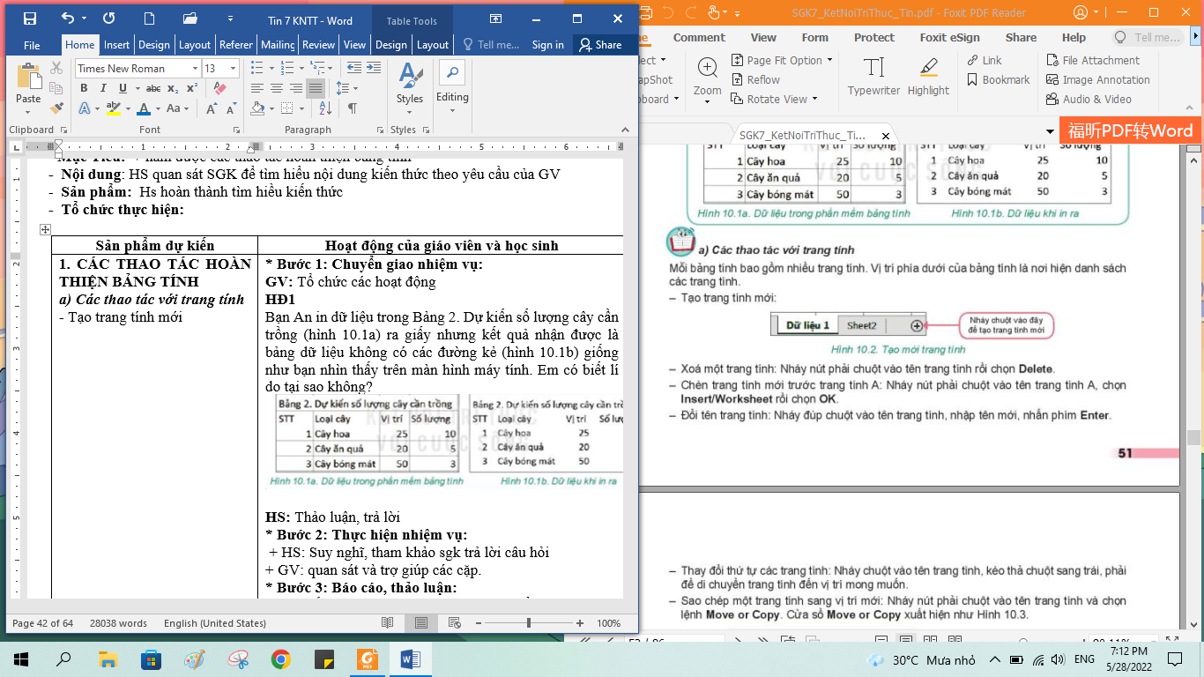
1. CÁC THAO TÁC HOÀN THIỆN BẢNG TÍNH
a) Các thao tác với trang tính
- Tạo trang tính mới

Slide 4
- Xóa một trang tính: Nháy nút phải chuột vào tên trang tính rồi chọn Delete
- Chèn trang tính mới trước trang tính A: Nháy nút phải chuột vào tên trang tính A, chọn Insert/Worksheet rồi chọn OK
- Đổi tên trang tính: Nháy đúp chuột vào tên trang tính, nhập tên mới, nhấn phím enter
- Thay đổi thứ tự các trang tính: Nháy chuột vào tên trang tính, kéo thả chuột sang trái, phải để di chuyển trang tính đến vị trí mong muốn.
- Sao chép một trang tính sang vị trí mới: Nháy nút phải chuột vào tên trang tính và chọn lệnh Move or Copy. Cửa sổ Move or Copy xuất hiện như hình 10.3

Slide 5
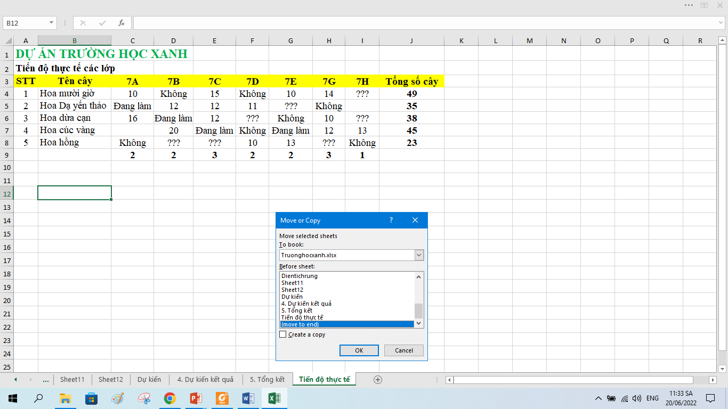
1. Chọn vị trí muốn sao chép đến (nếu chọn move to end thì sao chép đến trang tính cuối cùng)
2. Nháy chuột vào đây để sao chép trang tính
3. Chọn OK
Hình 10.3. Cửa sổ Move or Copy

Slide 6
b) Kẻ đường viền ô và khung bao quanh vùng dữ liệu
- Chọn vùng dữ liệu muốn kẻ đường viền ô, kẻ khung và chọn Forrmat Cells
- Trong cửa sổ Forrmat Cells chọn Border, thiết lập các thông số kẻ đường viền, kẻ khung như hướng dẫn trong hình 10.4

Slide 7
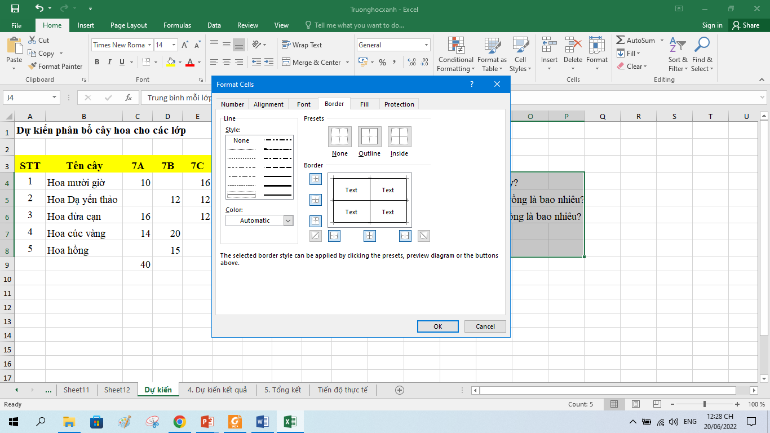
None: không kẻ khung
Outline: kẻ khung bên ngoài
Inside: kẻ đường viền ô
Chọn kiểu đường kẻ
Chọn màu sắc cho đường kẻ
Nháy chuột vào từng đường viền ô và khung để kẻ
Chọn OK để thực hiện lệnh
Hình 10.4. Cửa sổ Format Cells

Slide 8
Ghi nhớ
- Người sử dụng có thể thực hiện các thao tác đa dạng trên trang tính của bảng tính: đổi tên, tạo mới, chèn, sao chép, di chuyển hoặc xóa một trang tính. Nên kẻ khung các vùng dữ liệu trước khi tiến hành in hoặc trình bày dữ liệu.

Slide 9
2. IN DỮ LIỆU TRONG BẢNG TÍNH
Bước 1. Đánh dấu vùng dữ liệu muốn in
Bước 2. Thực hiện lệnh File/Print
Bước 3. Sau khi nhập các thông số, chọn biểu tượng Print để in

Slide 10
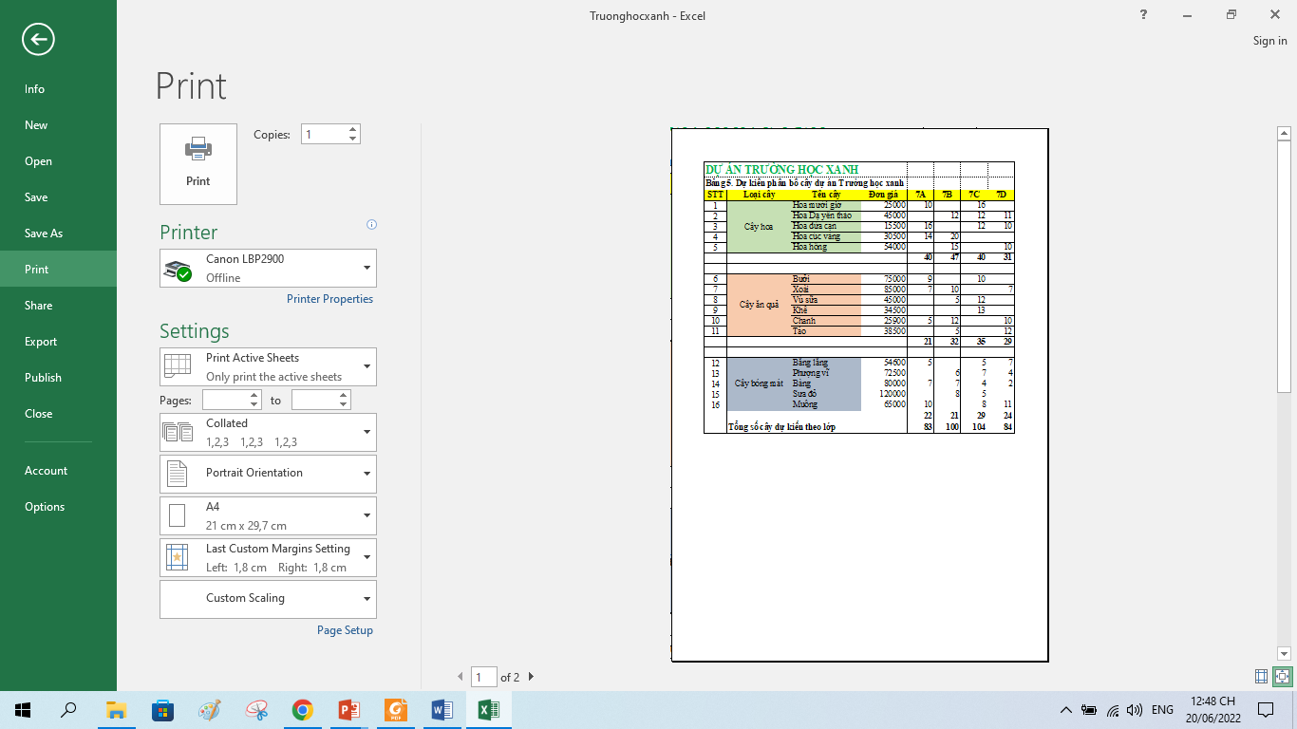
Chọn số bản in
Nháy nút này để in
Chọn máy in kết nối với máy tính
Chọn vùng in: vùng được chọn, trang tính hiện thời hay toàn bộ bảng tính
Chọn số lượng trang in từ trang … đến trang …
Chọn hướng giấy nằm ngang hay thẳng đứng
Chọn kích thước giấy

Slide 11
3. THỰC HÀNH: TRÌNH BÀY HOÀN CHỈNH DỮ LIỆU DỰ ÁN TRƯỜNG HỌC XANH
Nhiệm vụ
Tạo trang tính mới để trình bày dữ liệu của dự án Trường học xanh
Sử dụng các kiến thức đã biết để định dạng dữ liệu và trình bày trang tính
Kẻ đường viền, kẻ khung

Slide 12
Hướng dẫn
Tạo trang tính mới
Mở tệp THXanh.xlsx
Tạo trang tính mới có tên là 6. Hoàn thiện
Chọn trang tính 5. Tổng kết và sao chép nội dung trang tính này vào trang tính 6. Hoàn thiện
Sửa tên các dòng đầu của trang tính như hình 10.7

Slide 13
b) Định dạng dữ liệu và trình bày trang tính
Thiết lập định dạng dữ liệu cho 2 cột Trung bình và Chi phí như sau:
+ Cột dữ liệu Trung bình: Thiết lập định dạng là số có 2 chữ số thập phân
+ Cột dữ liệu Chi phí: Thiết lập định dạng là số không có chữ số thập phân và thiết lập chế độ hiển thị phân tách hàng nghìn, hàng triệu,…
Tại cột Loại cây (cột B) gộp các ô cùng nhóm theo loại cây hoa, cây ăn quả, cây bóng mát
Căn giữa cho dữ liệu trong các ô đã gộp theo cả chiều dọc và chiều ngang
Tô màu nền cho các ô dữ liệu theo từng loại cây

Slide 14
c) Kẻ đường viền, kẻ khung
- Đánh dấu toàn bộ vùng dữ liệu chỉnh sửa của trang tính (vùng A3: N25)
- Kẻ đường viền cho các ô và kẻ khung cho vùng dữ liệu
- Thực hiện các thao tác căn chỉnh một lần nữa các cột và hàng của trang tính một cách thích hợp, có thể theo mẫu như hình 10.6
- Lưu tệp.

Slide 15
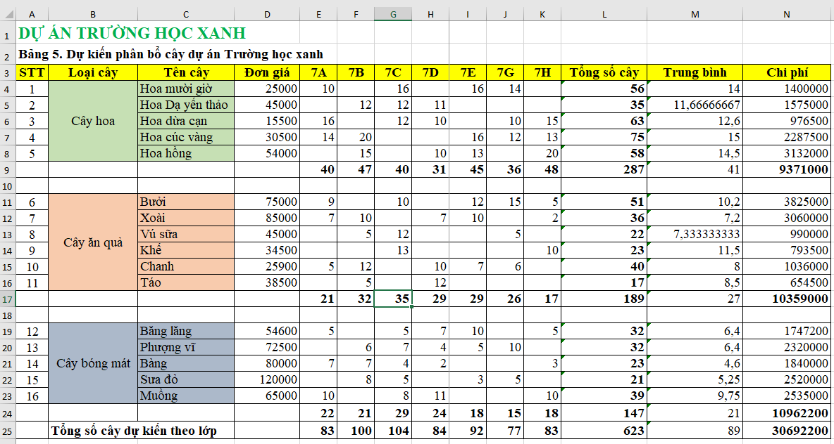
Hình 10.6. Hoàn thiện dữ liệu dự án Trường học xanh

Slide 16

Bài 1. Quan sát lệnh in một trang tính và so sánh với lệnh in văn bản mà em đã học ở lớp 6, có điểm gì giống nhau giữa hai lệnh in này?
Bài 2. Em hãy thực hiện lệnh in bảng dữ liệu rút gọn bằng cách ẩn đi tất cả các cột ứng với các lớp cụ thể từ 7A đến 7H

Slide 17

Em hãy giúp cô giáo tạo trang tính Điểm thi khảo sát có các cột Họ và tên, Toán, Văn, Anh và Điểm trung bình. Dùng các hàm hay công thức để tính toán rồi trình bày trang tính?

